Slide 1
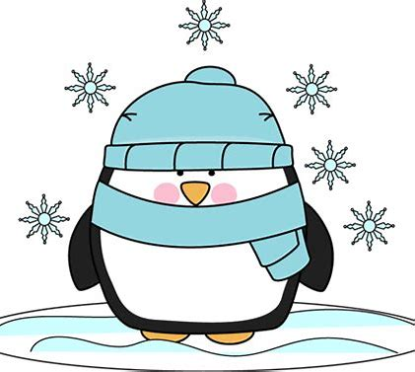
Du 21 au 24 Décembre
VACANCES
Lundi
Père Noel
Sapins de Noel
Arbres d’hiver
Jeux
Mardi
Fabrication de neige
Chat glace
Bonhomme de neige père noel
Mercredi
Déco de noel
(père noel et rennes)
Playmais en père noel
Jeu (touché-gelé)
Jeudi
Cuisinons tous ensemble
Preparation de notre goûter
En attendant le pere noel
JOYEUSES FETES

